Slide 1
嵌入式影像處理
作業三
系級 : 電子三甲
組員 :
0652026 廖彥翔

Slide 2
作業內容
作業3:找一張馬路上的圖片，用紋路(LBP)來區分出馬路與街景的分割。
Git hub連結 : https://github.com/coony123/image-processing

Slide 3
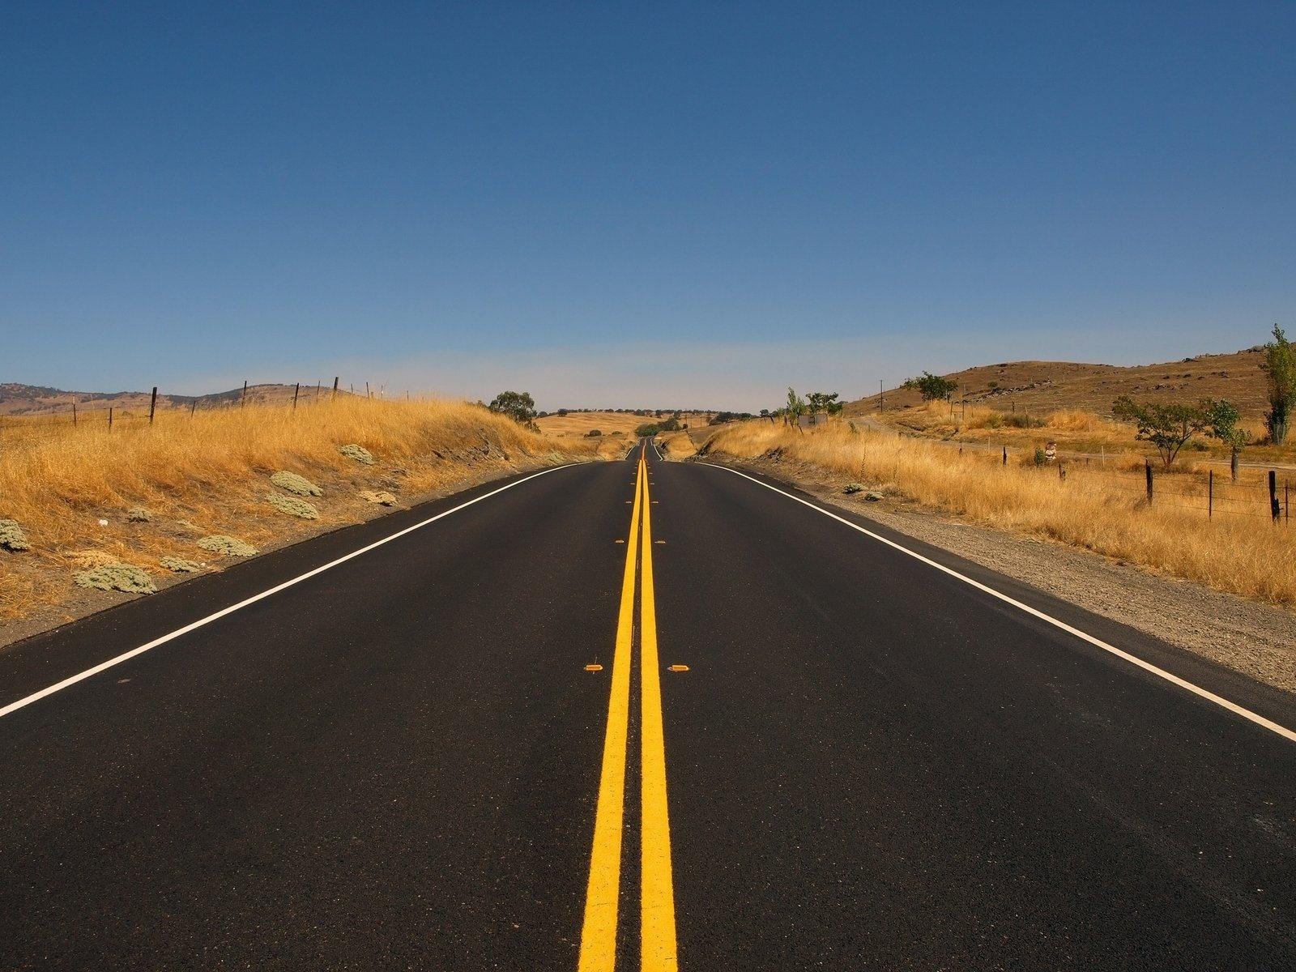
原圖

Slide 4
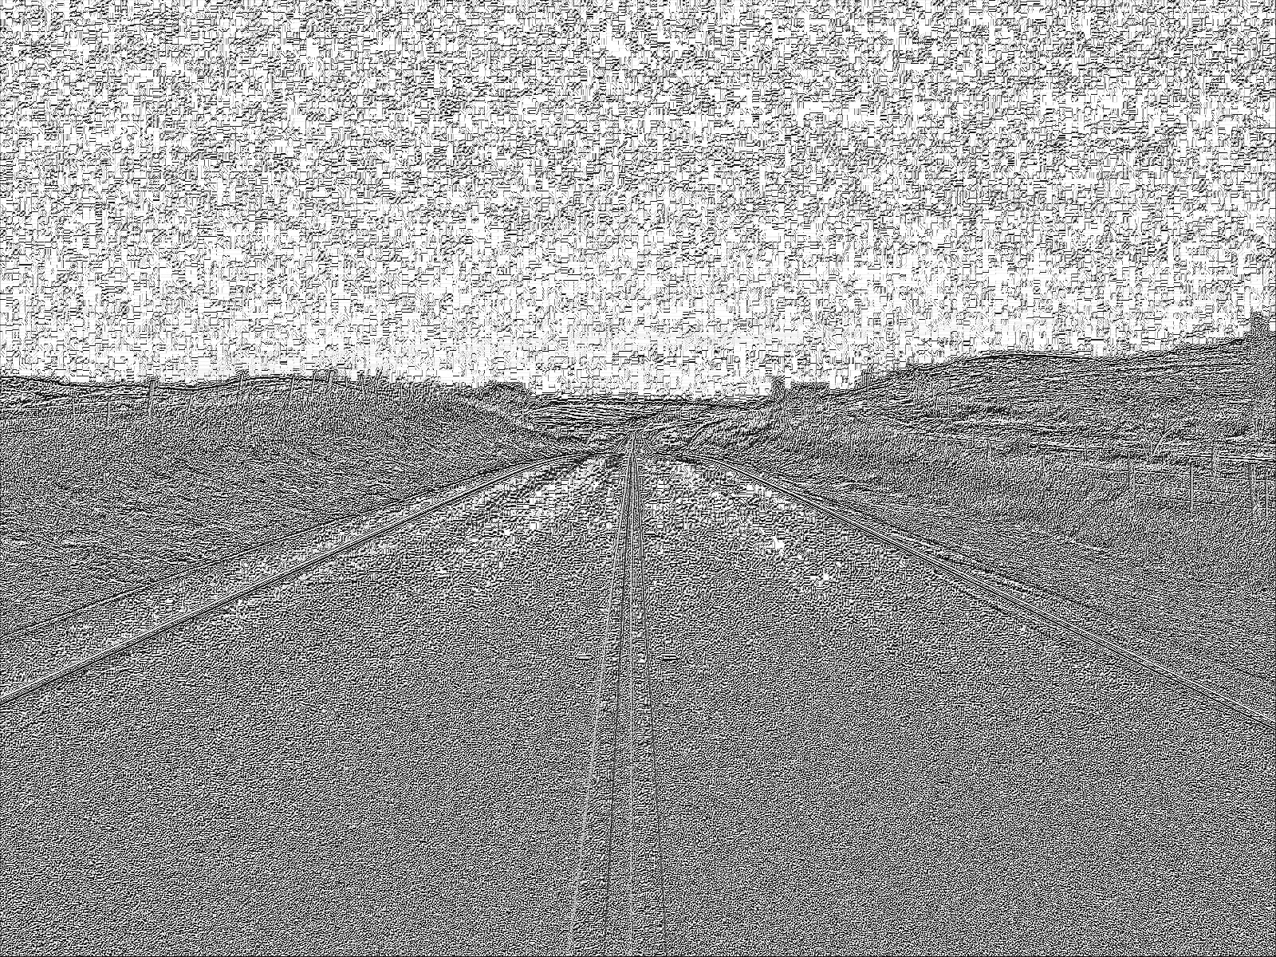
LBP

Slide 5
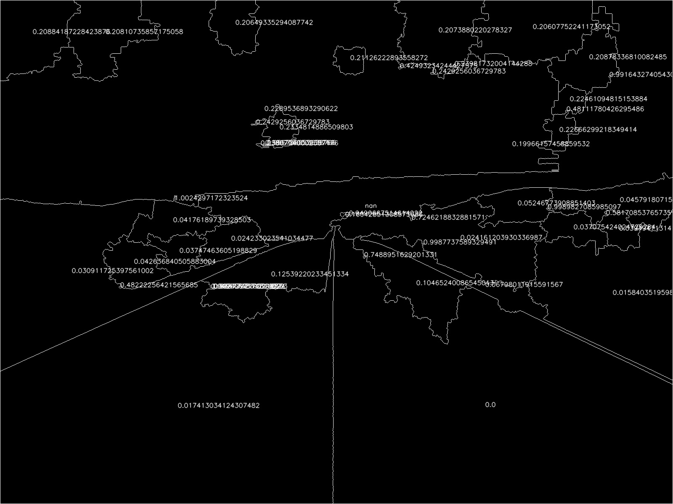
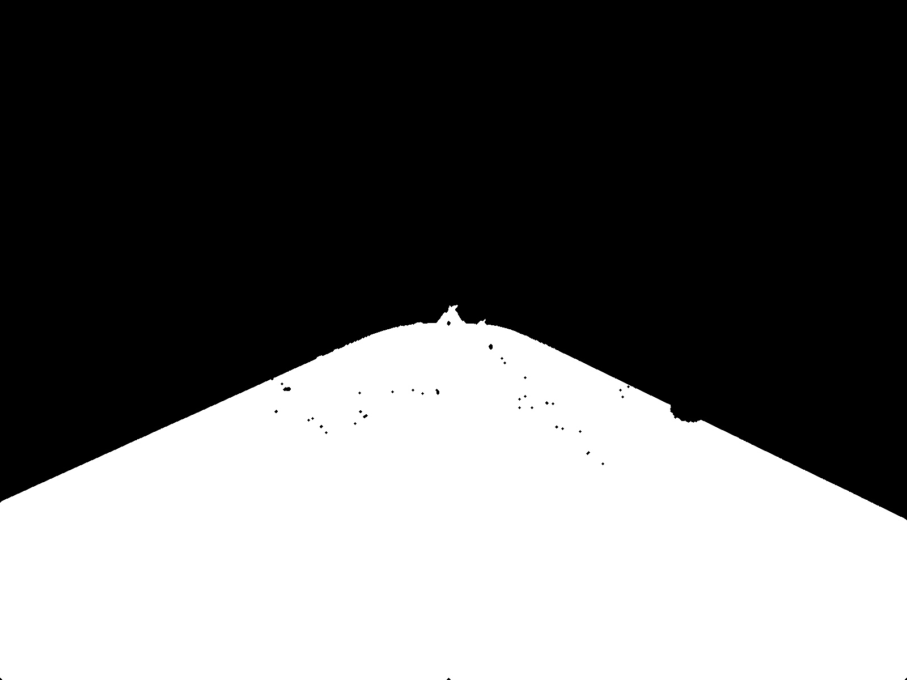
以15*15的kernel大小比對LBP將相似的地方塗白 以及四個角點和畫面上方塗白 再做一次CLOSE後 作為marker
以Marker 做 watershed 並選出最有可能的路面 (靠近畫面下方面積較大) 比較與其他塊的LBP

Slide 6
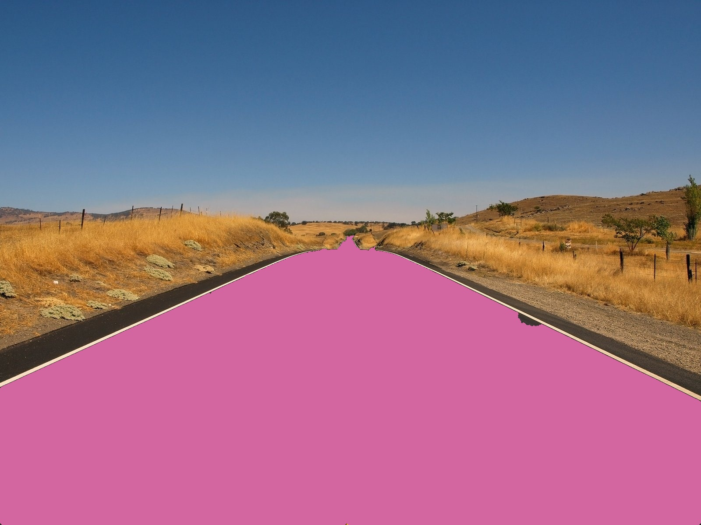
利用findContours找到最外圈，後利用drawContours填滿

